Slide 1
日本語
JPN102
March 24, 2010
(Wednesday)

Slide 2
３月２４日水曜日
ぶんぽう４（hearsay ～そうだ）
ぶんぽう５（Noun modifying clauses in the past and present）
かんじ
春、夏、秋、冬、朝、昼、晩、午、前、後
去、昨、供、元、思、明、回

Slide 3
ぶんぽう

Slide 4
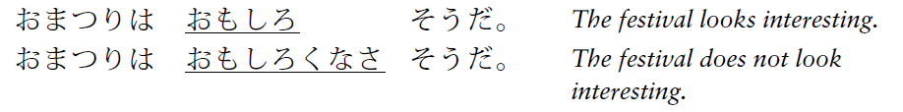
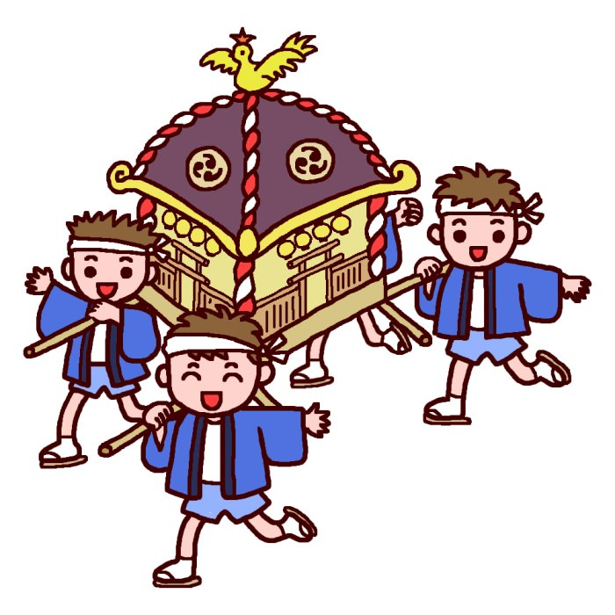

ぶんぽう４: Expressing hearsay using the plain form + そうだ
Review (Stem + そうだ)
Speaker’s conjecture based on a direct observation.

Slide 5
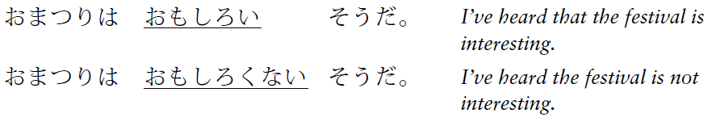


ぶんぽう４: Expressing hearsay using the plain form + そうだ
New! (plain + そうだ)
It express hearsay and it means I heard or I have heard.
おもしろい
そうですよ。
おもしろいですよ。
そうですか。
そうですか。

Slide 6
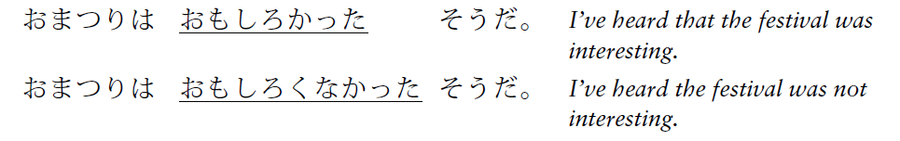
ぶんぽう４: Expressing hearsay using the plain form + そうだ
New! (plain + そうだ)
～そうだ for hearsay is used with the plain past forms.

Slide 7
ぶんぽう４: Expressing hearsay using the plain form + そうだ
Before そうです, the form must be the plain form.
Affirmative/Negative
まきの先生は、毎日およぐそうです。
まつい先生は、ぜんぜんおよがないそうです。
Present/Past
とくます先生は、学生の時、およぐのが上手だったそうです。
とくます先生は、今はあまりおよぐのが上手じゃないそうです。
New! (plain + そうだ)

Slide 8
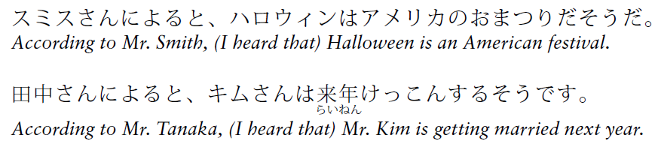
ぶんぽう４: Expressing hearsay using the plain form + そうだ
New! (plain + そうだ)
～そうだ in this usage is often used with ～によると (according to ～).

Slide 9
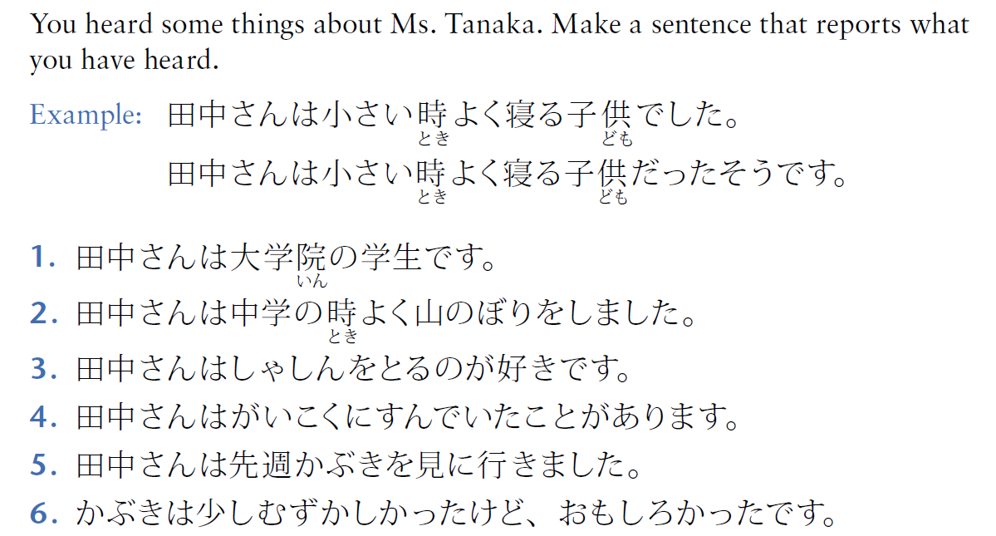
P253 Activity 1
学生だそうです
したそうです
好きだそうです
すんでいたことがあるそうです
行ったそうです
おもしろかったそうです

Slide 10
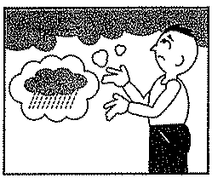
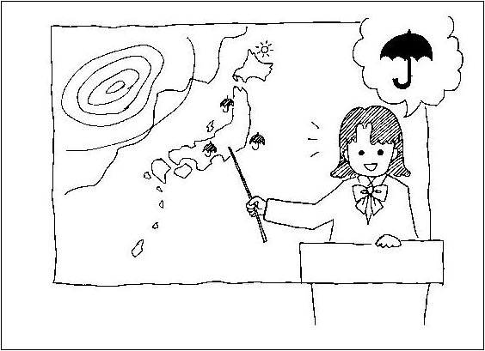
stem + そうだ vs. plain form + そうだ
１）そとを見ます。くもがたくさんあります。
→雨がふりそうです。
２）天気よほうで今日の天気を聞きました。
→天気よほうによると、雨がふるそうです。
今日の天気

Slide 11
plain form + そうだ vs. stem + そうだ.
天気よほうによると明日はいい天気に
（なる・なり）そうです。
アリスさんは週末いつも出かけているから、ボーイフレンドが（いる・い）そうです。
「ケーキを作ったんですが、食べませんか。」
「（おいしい・おいし）そうですね。」

Slide 12

ぶんぽう５: Using noun modifying clauses in the past and present
Review
You and your friend just passed by Café Vivian.
You tell him this café is your favorite.
このきっさてんは、カフェ・ビビアンです。
私はそこによく行きます。
→ カフェ・ビビアンは、私がよく行くきっさてんです。
Noun modification

Slide 13

ぶんぽう５: Using noun modifying clauses in the past and present
New!
You heard that Kim-san has watched some movie five times. You ask her what it is.
キムさんはえいがを５かい見ました。
そのえいがは何ですか。
You: キムさんが５かい見たえいがは、何ですか。
キム：パイレーツオブカリビアンですよ。
Noun modification

Slide 14
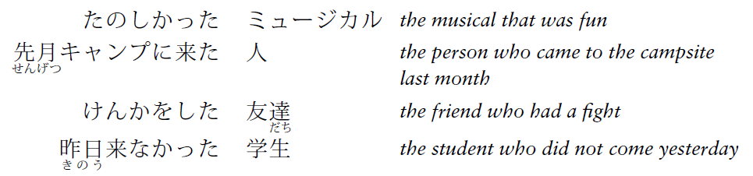
ぶんぽう５: Using noun modifying clauses in the past and present
The modifying clause can be in the past tense as long as it in in plain form.

Slide 15
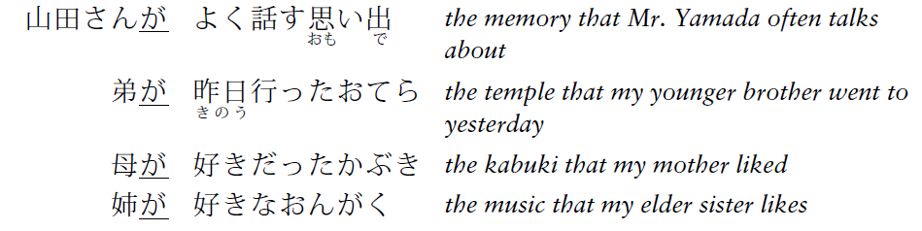
ぶんぽう５: Using noun modifying clauses in the past and present
The subject of the verb in a modifying clause is marked by が. The topic marker は does not appear in a modifying clause.

Slide 16
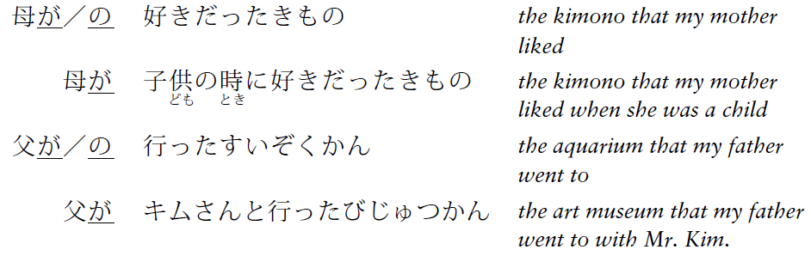
ぶんぽう５: Using noun modifying clauses in the past and present
The subject marker が is often replaced b the particle の when the modifying clause is very short.

Slide 17
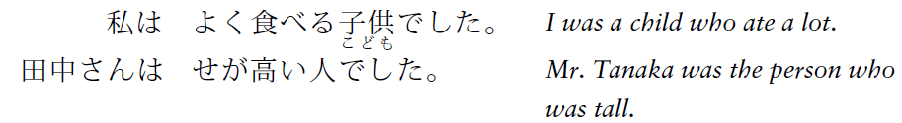
ぶんぽう５: Using noun modifying clauses in the past and present
Use the present tense when modifying clause describes a characteristic of a person of thin, although ht sentence is in the past tense.

Slide 18
ぶんぽう５: Using noun modifying clauses in the past and present
(1) Original: これは＿＿ピザです。
a. きのう、しばた先生がつくりました。
→これは、きのう しばた先生がつくったピザです。
b. 私がスーパーで買いました。→これは＿＿＿＿＿＿＿＿ピザです。
c. 子供の時きらいでした。→これは＿＿＿＿＿＿＿＿＿ピザです。
私がスーパーで買った
子供の時きらいだった

Slide 19
ぶんぽう５: Using noun modifying clauses in the past and present
(2) Original:＿＿＿本は、これです。
a. とてもおもしろかったです。
→とてもおもしろかった本は、これです。
b. 私は小さい時好きでした。→＿＿＿＿＿＿＿＿＿本は、これです。
c. きのう、私は読みませんでした。→＿＿＿＿＿＿＿＿ 本は、
これです。
d. 子供の時、私は好きじゃありませんでした。
→＿＿＿＿＿＿＿＿＿＿＿＿＿本は、これです。
私が小さい時好きだった
きのう私が読まなかった
子供の時、私が好きじゃなかった

Slide 20
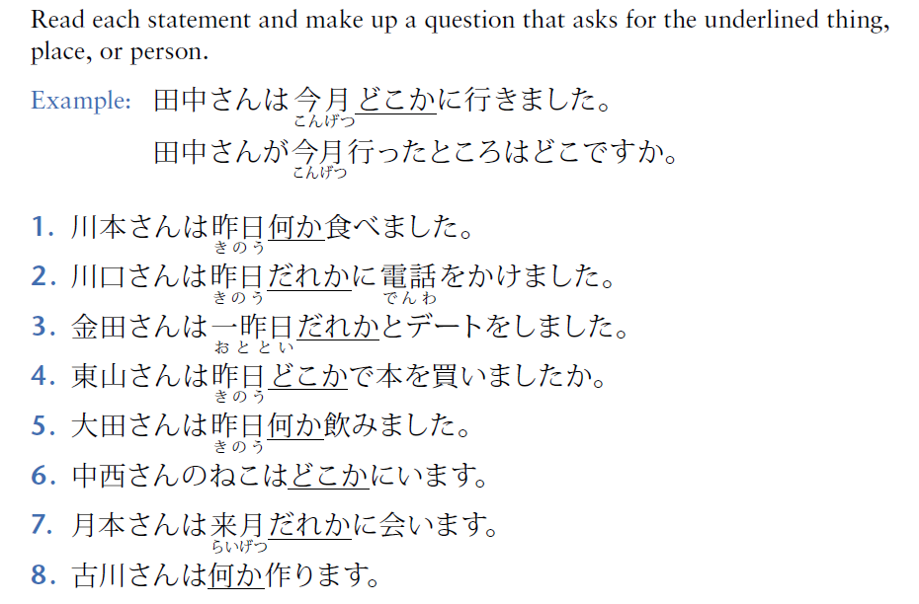
P256 Activity 1
食べたものは何ですか
電話をかけた人はだれですか
デート人はだれですか
本を買った店はどこですか。
飲んだものは何ですか
ねこがいるところはどこですか
会う人はだれですか
作るものは何ですか

Slide 21
漢字

Slide 22
今日のかんじ
春、夏、秋、冬、朝、昼、晩、午
前、後、去、昨、供、元、思、明、回

Slide 23
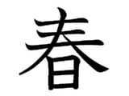
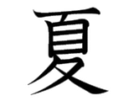
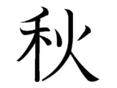
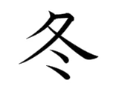
シュ
はる
春は雨が多いです。
カ
なつ
日本の夏はむし暑いです。
シュウ
あき
秋の山はとてもきれいです。
トウ
ふゆ
冬は寒くて、雪がふります。

Slide 24
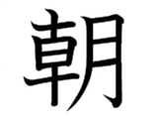
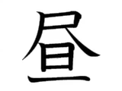
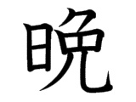
あさ
日曜日の朝、たくさん寝ます。
ひる
母が昼ごはんを作りました。
バン
今日の晩ごはんは天ぷらです。

Slide 25
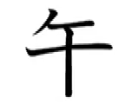
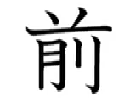
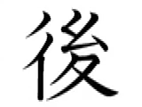
ゴ
日本語一年生は、午前と午後にクラスがあります。
ゼン
まえ
午前中にしゅくだいをします。
名前を書きます。
えいがかんの前で会いましょう。
ゴ
一か月後ぐらいに会いました。
二日後に行きます。
つくえの後ろにコンピュータが
あります。

Slide 26
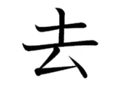
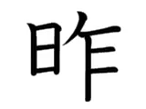
キョ
去年、フロリダに行きました。
サク
一昨年、日本に行きました。
昨日、雨がふりました。

Slide 27
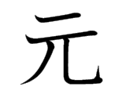
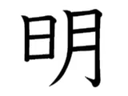
ゲン
まきの先生はいつも元気です。
あか（るい）
アリスさんは明るい人です。
明日、ニューヨークに行きます。

Slide 28
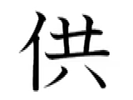
とも
子供が二人います。

Slide 29
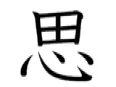
おも（う）
昨日の朝は風がつよかったと思います。

Slide 30
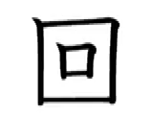
カイ
私の弟は一ヶ月に十回ぐらい
ラーメンを食べます。

